Slide 1
CEAS BANK
PROIECT PIP

Slide 2
CUPRINS
1.Prezentare echipă și roluri
2.Descrierea proiectului
3. Structură: Diagrama UML
4.Testare Junit
5.Evoluția proiectului: Commit Tree
6.Concluzii

Slide 3
1.PREZENTARE ECHIPĂ ȘI ROLURI
CEAS BANK TEAM

Slide 4




Echipa
Coman Ștefan
Tanasă Eduard
Gabriel Codruț Mihăilă
Andrei David Hurjui

Slide 5
Mod de comunicare
Pentru întâlniri: Discord
Pentru comunicare generală: Messenger

Slide 6
Rolurile echipei
Rolurile au fost asignate dinamic, adaptate pe parcursul proiectului.
La început:
Codruț și Andrei au lucrat la baza de date.
Coman și Edy s-au ocupat de funcționalitățile programului.
Ulterior, odată cu trecerea la o arhitectură Full Stack, rolurile s-au schimbat:
Andrei a preluat partea de documentație.
Edy a realizat tranziția aplicației la noua structură.
Coman și Codruț au contribuit la revizuire și testare.

Slide 7
Mod de propuneri și asignare taskuri
Toate propunerile din canalele de comunicare au fost analizate și validate în funcție de timpul disponibil.
Timpul a fost principala constrângere în luarea deciziilor.
Taskurile au fost repartizate astfel încât fiecare membru să experimenteze mai multe părți ale proiectului, pentru învățare.
Estimarea inițială a duratei taskurilor a fost slabă. La început s-au respectat deadline-urile, apoi nu.
Deadline-urile nu au fost stabilite realist pe termen lung.

Slide 8
Probleme apărute în cadrul echipei
Principala problemă a fost gestionarea timpului, din cauza implicării echipei în proiecte extracurriculare.
Soluția a fost o comunicare constantă în echipă.
Deadline-urile au fost ajustate realist, prin acord comun.
În cazul în care un membru nu putea participa la o ședință, se trimitea ulterior un brief scurt.
Astfel, toată lumea era la curent cu taskurile și progresul echipei.

Slide 9
2.DESCRIEREA PROIECTULUI
CEAS BANK APPLICATION

Slide 10

DESCRIEREA PROIECTULUI
2.1.Ce este CEAS Bank?

Slide 11
CEAS BANK
Aplicație backend bancară, care prezintă următoarele facilități:
Autentificare: Acces securizat pentru utilizatori
Bază de date: Gestionarea datelor clienților în mod eficient
Tranzacții: Transferuri rapide între clienți în timp real
Operațiuni: Depuneri și retrageri facile

Slide 12

DESCRIEREA PROIECTULUI
2.2 Unelte
și platforme utilizate

Slide 13







UNELTE ȘI PLATFORME UTILIZATE
Jira: Gestionarea proiectului ;
GitHub: Controlul versiunilor și colaborare
Git: Sisteme de control al versiunilor
IntelliJ: Mediu de dezvoltare integrat
Java: Limbaj de programare utilizat
SpringBoot: configurare și gestionare bază de date
Swagger: Testare funcționalități

Slide 14
3.STRUCTURA PROIECTULUI
DIAGRAMA UML

Slide 15
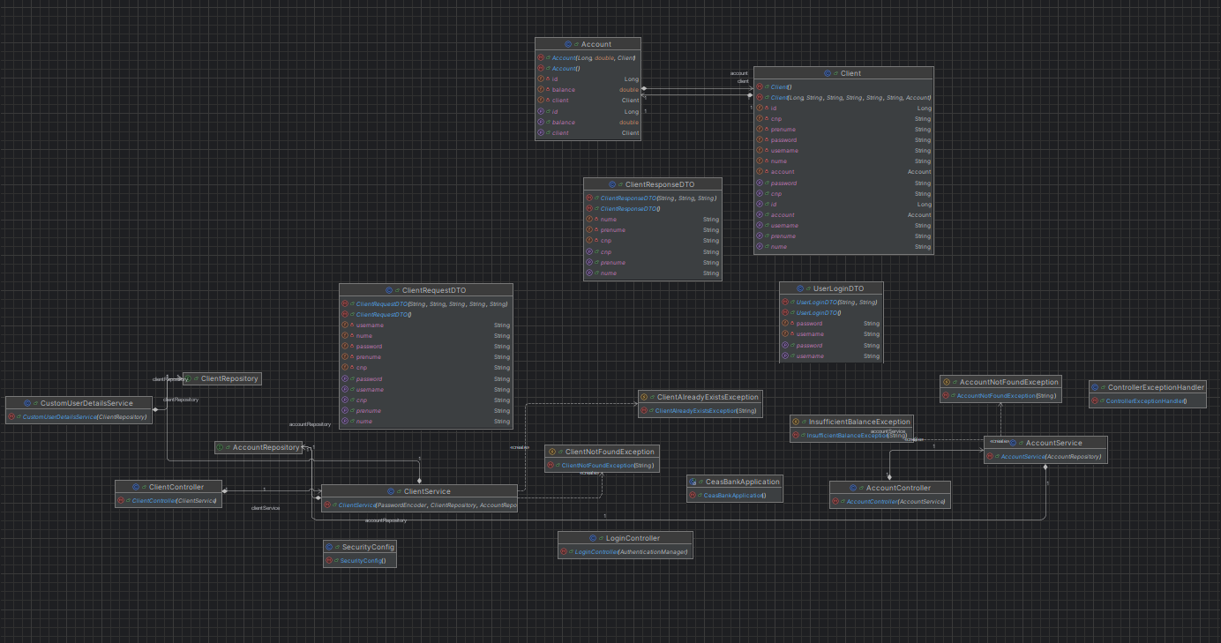

Slide 16
4.TESTAREA APLICAȚIEI
JUNIT

Slide 17

JUNIT - ACCOUNT SERVICE TEST
Găsirea conturilor:
Verificare conturi după ID-ul contului și ID-ul clientului
Gestionarea erorilor pentru conturi inexistente (AccountNotFoundException)
Transferuri între conturi:
Transfer corect între conturi (balanțe actualizate)
Verificare sold insuficient pentru expeditor
Gestionarea erorilor pentru conturi inexistente
Operațiuni pe cont:
Depuneri: Adăugare corectă a sumelor în balanță
Retrageri: Scădere corectă a sumelor din balanță
Validare sold insuficient (InsufficientBalanceException)

Slide 18

JUNIT – CLIENT SERVICE TEST
Creare client nou:
Validare creare client și cont asociat
Verificare username unic
Ștergere client:
Confirmare ștergere client după ID
Găsire client:
Căutare client după ID
Gestionare clienți inexistenți
Securitate
Criptare automată a parolei după crearea unui user

Slide 19
5. EVOLUȚIA CODULUI ÎN GIT
COMMIT TREE

Slide 20
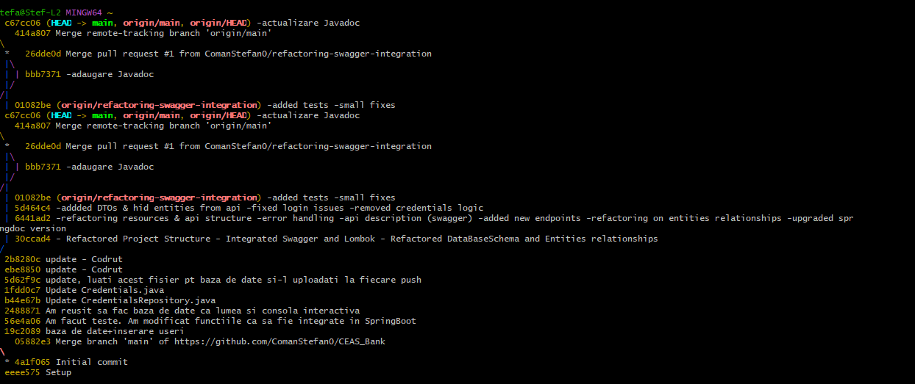
COMMIT TREE

Slide 21
Extinderi posibile în viitor
Dezvoltarea interfetei Front-End
Securizarea endpointurilor prin JWT

Slide 22
6. CONCLUZII

